Slide 1
Инновационный подход к организации предметно-развивающей среды детского сада. /ФГТ –условие изменения предметно-развивающей среды детского сада / Подготовила К.А.Анисимова

Slide 2
Условия успешной реализации программы являются: 1.Развивающее образовательное пространство для повышения роли жизненных ценностей у детей. 2.Единство педагогических воздействий и взаимодействия со стороны всех, кто участвует в воспитании и образовании, обеспечивающих нормальное развитие, хорошее психическое самочувствие, успешное развитие детей. Функции развивающей среды: Образовательная. Развивающая. Воспитательная. Стимулирующая. Организационная. Коммуникативная

Slide 3
Центры развивающей активности детей. Центр: «Математики» (дидактических+ сенсорных игр) Образовательная область: Познание. Интегративная направленность деятельности центра. 1Стимулирование и развитие познавательной активности ребенка. 2.Развитие системы элементарных математических, коммуникативных, навыков. 3.Формирование у детей представлений о сенсорных эталонах. 4.Формирование стремления к освоению нового. 5.Развитие и обучение детей средствами игровой предметности.

Slide 4
Центр «Здравствуй книжка» + (центр речевого развития + «Будем говорить правильно»). Образовательная область: «коммуникация, художественная литература». Интегративная направленность деятельности центра. 1.Стимулирование и развитие речевой активности и всех компонентов речевой системы ребенка. 2.Ознакомление с грамматическими конструкциями связной речи через восприятие народного произведения (сказка, миф, легенда, рассказ). 3.Развитие представлений о нравственных качествах: об уме, храбрости, хитрости, глупости, о добре и зле, о героизме и трусости, о щедрости и жадности; определяющие нормы поведения детей 4.Развитие эмоционально-чувственной сферы, нравственно-этических отношений. 5.Формирование потребности рассматривать, беседовать по поводу ее содержания.

Slide 5
Центр искусств. Образовательная область: художественное творчество Интегративная направленность деятельности центра. 1. Формирование умения определять жанры живописи: натюрморт, портрет, пейзаж. 2.Формирование умения использовать различные материалы с учетом присущих им свойств, выбирать средства, соответствующие замыслу, экспериментировать с материалами и средствами изображения. 3.Формирование интереса и способность проникаться теми чувствами, переживаниями и отношениями, которое несет в себе произведение искусства

Slide 6
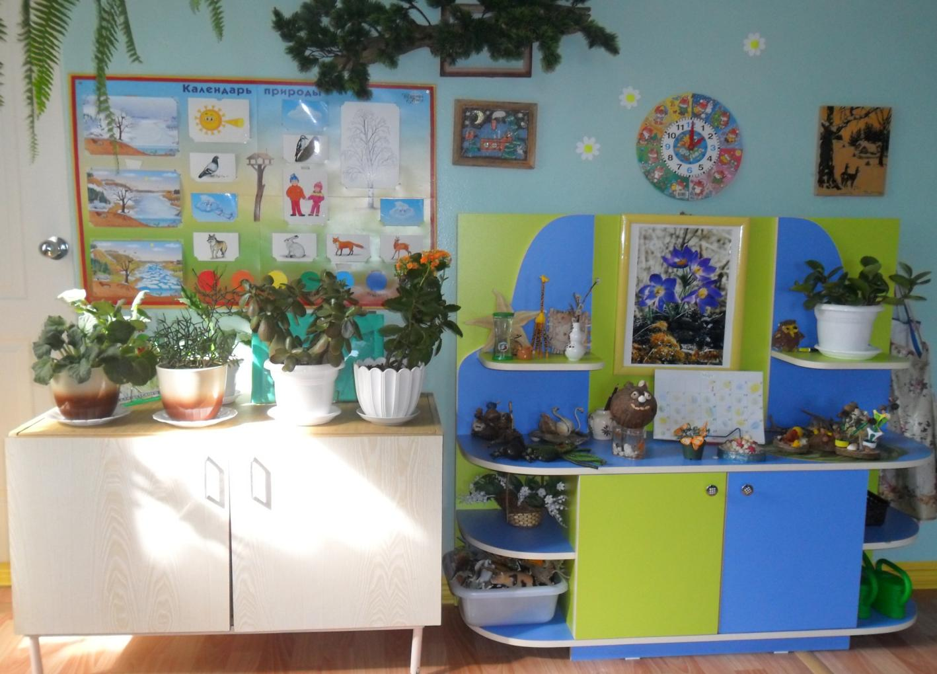
Центр «науки» (эколого- исследовательская+ экспериментальная) Образовательная область: познание.

Slide 7
Центр ролевой игры. (мини-музеи+ патриотическое воспитание) Образовательная область: Социализация. Интегративная направленность деятельности центра. 1.Формирование познавательного развития ребенка. 2.Формирование эколого-эстетического развития. 3.Формирование нравственных качеств; 4.Формирование экологически грамотного поведения; 5.Экологизация различных видов деятельности. Принципы: открытости, деятельностного подхода, функционального комфорта. Центр включает: лабораторию, огород, цветник, сад, растения, экотропинку; Форма работы: поход, экскурсия, занятия-модули, природоохранные акции, праздники, досуги проектные технологии;

Slide 8
Центр строительства и конструирования. Образовательная область: Познание Интегративная направленность деятельности центра. 1. Развитие этических ценных форм, способов поведения и отношений с людьми: коммуникативных навыков, умения устанавливать и поддерживать контакты, сотрудничать , избегать конфликтов. 2. Обеспечение активизации всего чувственного аппарата ребенка для познания окружающего мира и успешной социализации в нем, через игровые виды деятельности. 3. Развитие представлений о поступках, людей (великих, известных) как пример возможностей человека. 4. Формирование представлений о важности безопасного поведения, соблюдения необходимых норм и правил в общественных местах, на улице и в транспорте, при действиях с травмоопасными предметами.

Slide 9
Интегративная направленность деятельности центра. 1. Развитие и обучение детей средствами игровой предметности. 2.Стимулирование и развитие познавательной активности ребенка. 3.Формирование трудовых и безопасных навыков. Виды конструирования: 1. из строительного материала. 2.крупногабаритных модулей. 3.компьютерное конструирование. Стена творчества. (художественно-продуктивная деятельность). на усмотрению воспитателя группы Спасибо за внимание!

